Slide 1
Доброво дня зритили

Slide 2
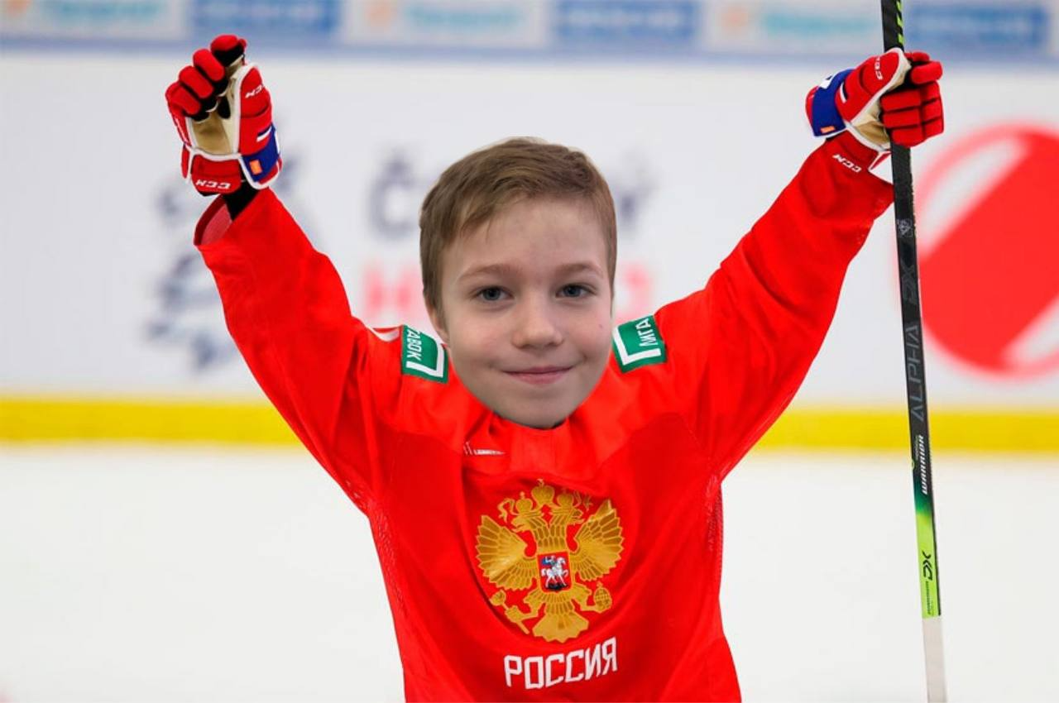
Это я !
ИМЯ: Тимофей
ВОЗРАСТ: 7 лет
ХОББИ: Хоккей

Slide 3
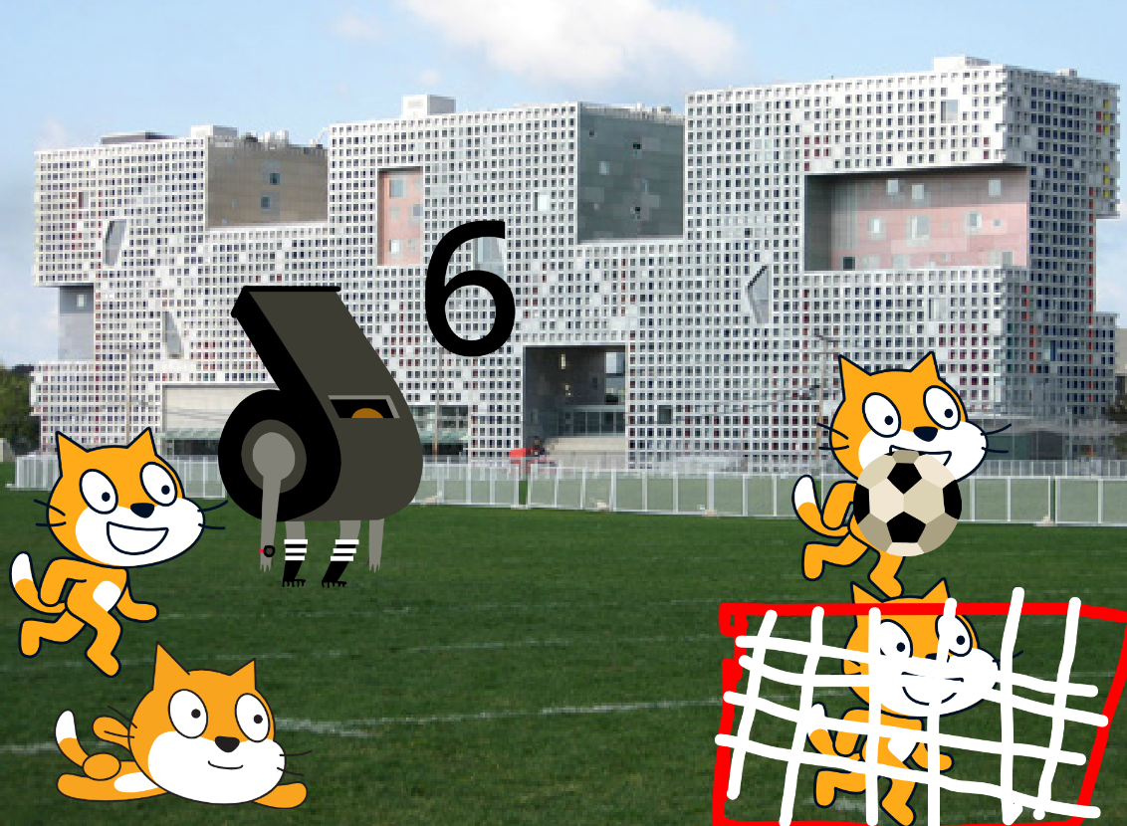
Мой проэкт про кошачий фудбол

Slide 4


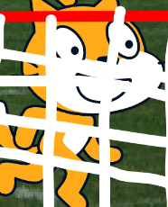

О ПРОЭКТЕ
Игроки: бурсик, барсик, мурзик и марзик

Slide 5

СУДЬЯ по имени свистья)))))

Slide 6
Правила игры
1.не изминять проэкт
2.не нажымать лишний раз по пробелу только когда мяч в воротах
3.не ставить другие блоки
4.не менять игроков

Slide 7
ЦЕЛЬ ИГРЫ
Забить 30 голов без нюансов

Slide 8
Всем спосибо за внимания
Вы изучили мой проэкт всем досвидания

